Slide 1
NHẬN DẠNG CẢM XÚC TRÊN KHUÔN MẶT NGƯỜI HỌC
05/08/2020
GVHD: Phan Đình Duy
Tên SV: Nguyễn Hồ Quang MSSV: 16520997

Slide 2
Nội dung báo cáo
Tổng quan đề tài
Giải pháp đề xuất
Kết quả giải pháp đề xuất
Kết luận và hướng phát triển

Slide 3
Tổng quan đề tài nghiên cứu
Giới thiệu tổng quan về đề tài
Vấn đề cần giải quyết: Xây dựng một chương trình có thể nhận diện và phát hiện được cảm xúc của con người dựa trên khuôn mặt.
Tính cấp thiết của đề tài: Cảm xúc là cơ sở hình thành tình cảm, tình cảm là cốt lõi nhân cách con người. Chính vì thế mà vấn đề về nhận dạng cảm xúc con người là một trong những vấn đề thiết thực nhất vào lúc này. Nhất là với trẻ em, chúng ta cần nắm bắt được tâm lý, cảm xúc khi chúng còn rất nhỏ, để từ đó chúng ta đưa những phương pháp giáo dục thích hợp nhất để rèn luyện và giáo dục chúng trở thành một người có ích cho xã hội. Vì vậy mà bài toán nhận diện cảm xúc của người học được ra đời.

Slide 4
Tổng quan đề tài nghiên cứu
Mục tiêu đề tài:
- Nâng cao khả năng hiểu biết về Deep learning và Machine learning.
- Nắm rõ kiến thứ về lập trình xử lý ảnh với ngôn ngữ lập trình python.
- Hiểu rõ về sơ đồ CNN và cách xây dựng mô hình Deep learning tiên tiến.
- Xây dựng thành công chương trình nhận dạng cảm xúc trên khuôn mặt thành công và có tốc độ xử lý nhanh.
- Cho phép nhận diện được nhiều khuôn mặt khác nhau và cho ra kết quả chính xác nhất.
- Hiểu rõ về các thư viện hổ trợ cho Deep learning, các thư viện phục vụ cho việc nhận diện khuôn mặt.
- Nắm rõ về các dấu hiệu thể hiện cảm xúc trên khuôn mặt của con người.

Slide 5
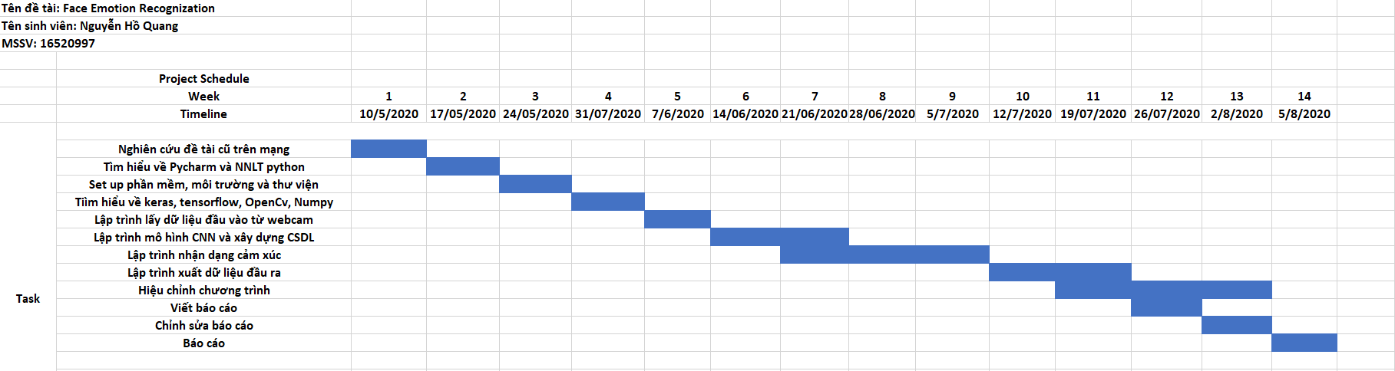
Kế hoạch thực hiện đề tài
Kế hoạch thực hiện đề tài

Slide 6
Giải pháp đề xuất của đề tài
Dấu hiệu của cảm xúc trên khuôn mặt con người
Vui: nét mặt rạng rỡ, nụ cười chính chính là dấu hiệu, hai gò má thường được đẩy lên cao, đuôi mắt nheo lại, má lún đồng tiền (nếu có)
Buồn: vùng trán nhăn lại, đôi mắt trùng xuống, không có thần thái, vẻ mặt biểu lộ rõ sự buồn khổ, sầu não, tạo cảm giác lặng lẽ, trầm buồn.
Ngạc nhiên: lông mày nhô cao, mắt mở to, phần hàm dưới trề xuống, miệng há hốc.
Tức giận: đôi lông mày kéo sát lại gần nhau và hạ thấp, ánh mắt hung hãn, dữ dằn, long sòng sọc, mi mắt căng và hẹp, môi mím chặt, mặt đỏ bừng
Trung lập: cảm xúc trung lập là một cảm xúc khi khuôn mặt chúng ta bình thường, không có dấu hiệu của những loại cảm xúc trên.

Slide 7
Giải pháp đề xuất của đề tài
Deep Learning
Deep learning là một chi nhánh nhỏ của ngành machine learning.
Nó dựa trên một tập hợp các thuật toán để cố gắng mô hình dữ liệu trừu tượng hóa ở mức cao bằng cách sử dụng nhiều lớp xử lý với cấu trúc phức tạp, hoặc bằng cách khác bao gồm nhiều biến đổi phi tuyến.
Nó giúp phát triển các công nghệ như nhận diện giọng nói, nhận diện khuôn mặt xử lý ảnh và xử lý ngôn ngữ tự nhiên.
Deep learning đang trở thành một trong những lĩnh vực hot nhất trong khoa học máy tính. Chỉ trong vài năm, deep learning đã thúc đẩy tiến bộ trong đa dạng các lĩnh vực trí tuệ nhân tạo.

Slide 8
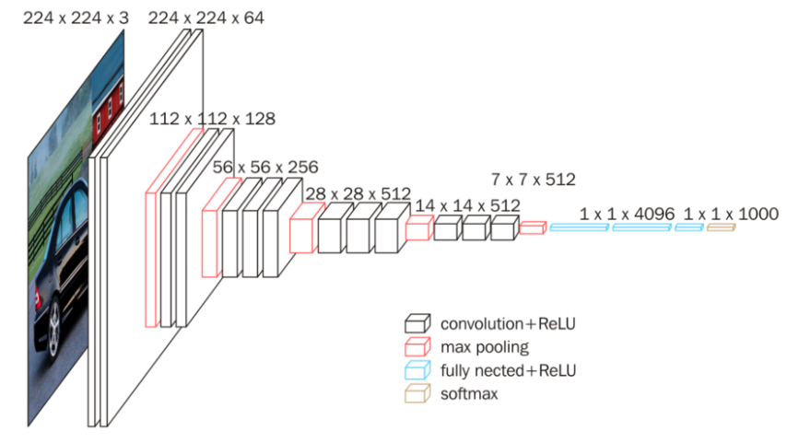
Giải pháp đề xuất của đề tài
Convolutional Neural Network – CNN
Convolutional Neural Network (CNNs – Mạng nơ-ron tích chập) là một trong những mô hình Deep Learning tiên tiến. Nó giúp cho chúng ta xây dựng được những hệ thống thông minh với độ chính xác cao như hiện nay. CNN được sử dụng nhiều trong các bài toán nhận dạng các đối tượng trong ảnh.

Slide 9
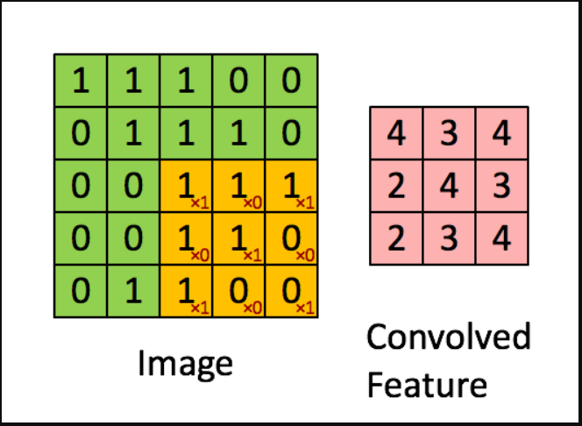
Giải pháp đề xuất của đề tài
Convolution là gì?
Trong hình ảnh ví dụ trên, ma trận bên trái là một hình ảnh trắng đen được số hóa. Ma trận có kích thước 5×5 và mỗi điểm ảnh có giá trị 1 hoặc 0.
Convolution hay còn gọi tích chập là nhân từng phần tử bên trong ma trận 3×3 với ma trận bên trái. Kết quả là được một ma trận gọi là Feature Map được sinh ra từ việc nhận ma trận Filter với ma trận ảnh 5×5.

Slide 10

Giải pháp đề xuất của đề tài
Pooling layer (Tổng hợp)
Lớp pooling thường được sử dụng ngay sau lớp convolutional để đơn giản hóa thông tin đầu ra để giảm bớt số lượng neuron.
Thủ tục pooling phổ biến là max-pooling, thủ tục này chọn giá trị lớn nhất trong vùng đầu vào 2×2.
Như vậy qua lớp Max Pooling thì số lượng neuron giảm đi phân nửa. Trong một mạng CNN có nhiều Feature Map nên mỗi Feature Map chúng ta sẽ cho mỗi Max Pooling khác nhau. Chúng ta có thể thấy rằng Max Pooling là cách hỏi xem trong các đặc trưng này thì đặc trưng nào là đặc trưng nhất

Slide 11
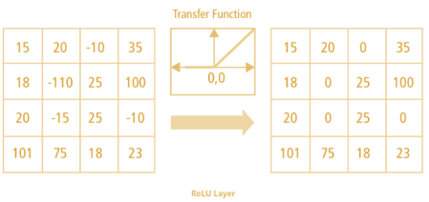
Giải pháp đề xuất của đề tài
Phi tuyến tính ReLU
ReLU được viết tắt là Rectified Linear Unit hay còn gọi là đơn vị tuyến tính chỉnh lưu. Đầu ra là (x) = max (0, x).
Mục đích của ReLU là chọn các giá trị tuyến tính không âm, vì dữ liệu trong thế giới thực sẽ muốn ConvNet của chúng ta học hỏi các giá trị tuyến tính không âm.
Trong đồ án, chúng em dùng ELU
bởi vì phép ELU có mức độ phân loại
chính xác hơi ReLU, nó giúp đẩy
nhanh tốc độ học tập và ứng dụng của
ELU gần như ReLu.

Slide 12
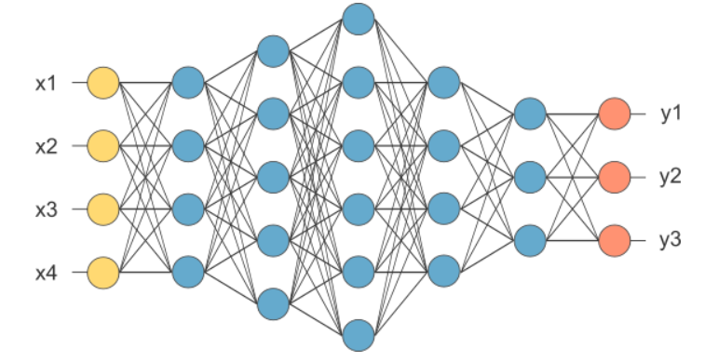
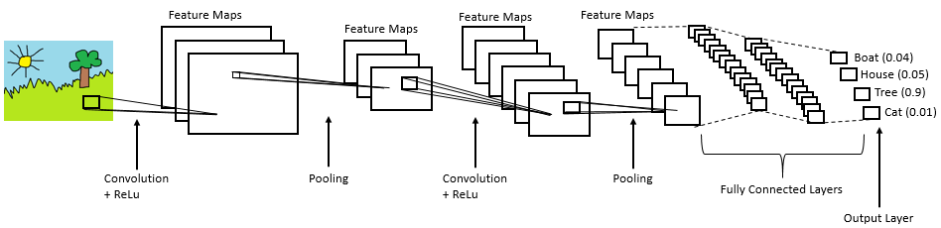
Giải pháp đề xuất của đề tài
Fully Connected Layer
Tác dụng làm phẳng ma trận của chúng ta thành vectơ và đưa nó vào một lớp được kết nối đầy đủ như một mạng lưới thần kinh.
Trong sơ đồ trên, Feature Map Matrix sẽ được chuyển đổi thành vector (x1, x2, x3, ..). Với Fully Connected Layer, chúng ta kết hợp các tính năng này lại với nhau để tạo ra một mô hình. Cuối cùng, chúng ta có một activation functions như softmax hoặc sigmoid để phân loại các đầu ra (các đối tượng đặc trưng).

Slide 13
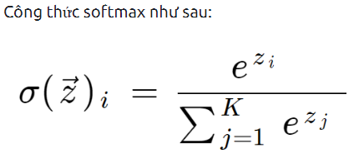
Giải pháp đề xuất của đề tài
Softmax Function
Hàm Softmax là hàm đại diện cho một loại phân phối – đó là phân phối xác suất trên K khả năng khác nhau có thể xảy ra.
Chức năng softmax trong CNN, ví dụ chúng ta cần nhận dạng hình ảnh là một con mèo hoặc một con chó. Thông thường, Các Fully connected layer của CNN sẽ tạo ra các giá trị như [-7,98, 2,39] không được chuẩn hóa và không thể hiểu là xác suất. Nếu chúng ta thêm một lớp softmax vào mạng CNN, nó có thể dịch các số thành phân phối xác suất. Như vậy đầu ra được hiển thị cho người dùng, là chắc chắn 95% rằng đây là một con mèo chứ không phải chó.

Slide 14
Giải pháp đề xuất của đề tài
Các chọn tham số cho mô hình CNN
Số các convolution layer: càng nhiều các convolution layer thì performance càng được cải thiện. Sau khoảng 3 hoặc 4 layer, các tác động được giảm một cách đáng kể
Filter size: thường filter theo size 5×5 hoặc 3×3
Pooling size: thường là 2×2 hoặc 4×4 cho ảnh đầu vào lớn.
Train test: Cách cuối cùng là thực hiện nhiều lần việc train test để chọn ra được tham tốt nhất.

Slide 15
Giải pháp đề xuất của đề tài
Keras và tensorflow 2.0
Keras là một API (giao diện lập trình ứng dụng) của deep learning và nó được viết bằng ngôn ngữ lập trình python. Keras chạy trên nên tảng machine learning Tensorflow.
TensorFlow 2.0 là một nền tảng machine learning mã nguồn mở, end to end. Chúng ta có thể nghĩ về nó như một lớp cơ sở hạ tầng để lập trình.
Keras là API cấp cao của TensorFlow 2.0: Nó có năng suất cao để giải quyết các vấn đề về máy học, tập trung vào học sâu hiện đại. Nó cung cấp các khái niệm trừu tượng cần thiết và các khối xây dựng để phát triển và vận chuyển các giải pháp học máy với tốc độ lặp cao.

Slide 16
Giải pháp đề xuất của đề tài
Thư viện OpenCV
OpenCV (Open Source Computer Vision Library) là một thư viện mã nguồn mở về thị giác máy (computer vision) và học máy (machine learning).
Ứng dụng của OpenCV: nhận dạng ảnh, xử lý hình ản, phục hồi hình ảnh/video, thực tế ảo…
Các tính năng của Gui trong OpenCV
• Hình ảnh: Tải lên một hình ảnh, hiển thị nó và lưu lại
• Bắt đầu với video: Phát video, quay video từ camera của máy tính, hoặc đọc vào một video khác.
•Vẽ các hàm trong OpenCV: vẽ đường thẳng, hình chữ nhật, hình elip, hình tròn, thêm các đoạn text, v.v.
• Dùng chuột làm cọ vẽ: Vẽ đồ vật bằng chuột.
• Trackbar là bản màu: tạo các trackbar để điểm soát những thông số nhất định của bản màu.
OpenCV cung cấp cho người dùng rất nhiều tính năng để xử lý ảnh.

Slide 17

Giải pháp đề xuất của đề tài
Thư viện NumPy
Numpy (Numeric Python): là một thư viện toán học phổ biến và mạnh mẽ của Python.
Nó cho phép làm việc hiệu quả với ma trận và mảng, đặc biệt là dữ liệu ma trận và mảng lớn với tốc độ xử lý nhanh hơn nhiều lần khi chỉ sử dụng “core Python” đơn thuần.
Và tất nhiên khi thực hiện đồ án xử lý ảnh, nhận diện khuôn mặt thì chúng ta nên dùng thư viện numPy, nó chúng ta đẩy nhanh tốc độ xử lý mảng và ma trận.

Slide 18
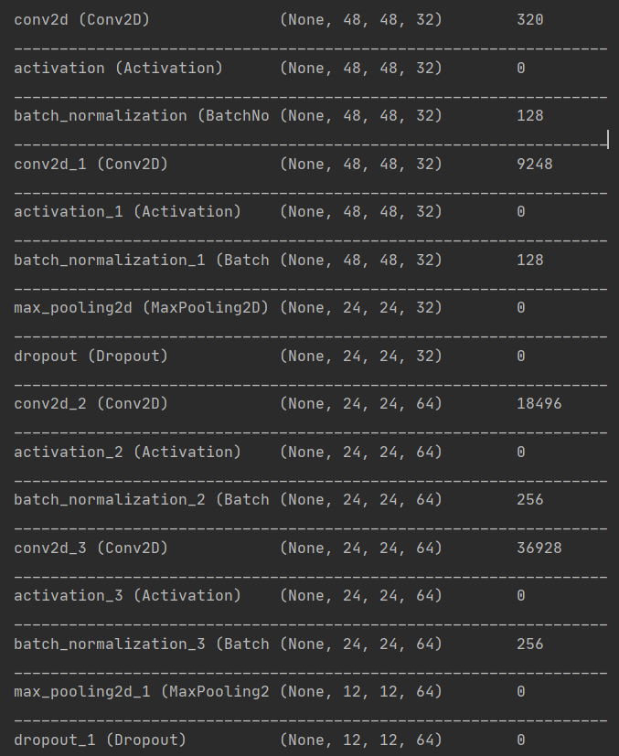
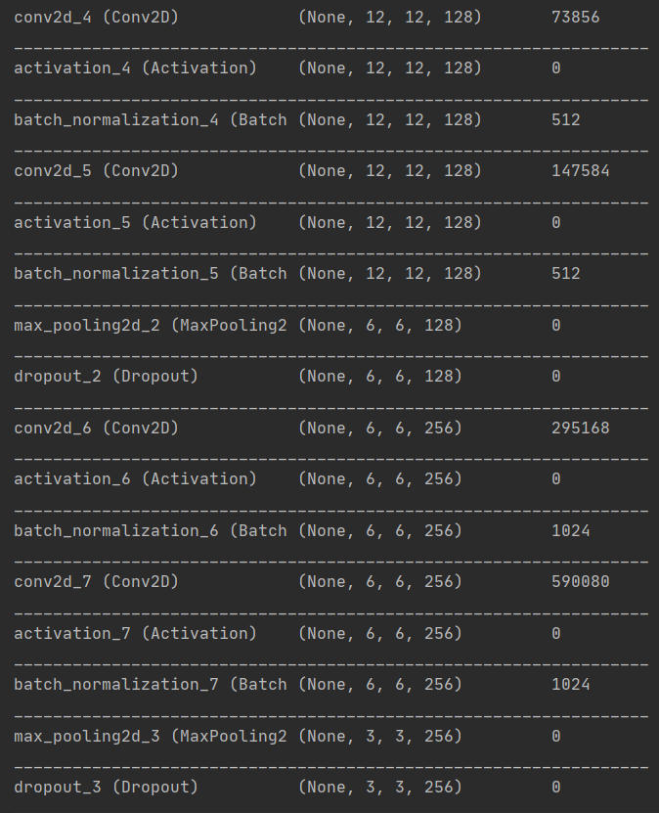
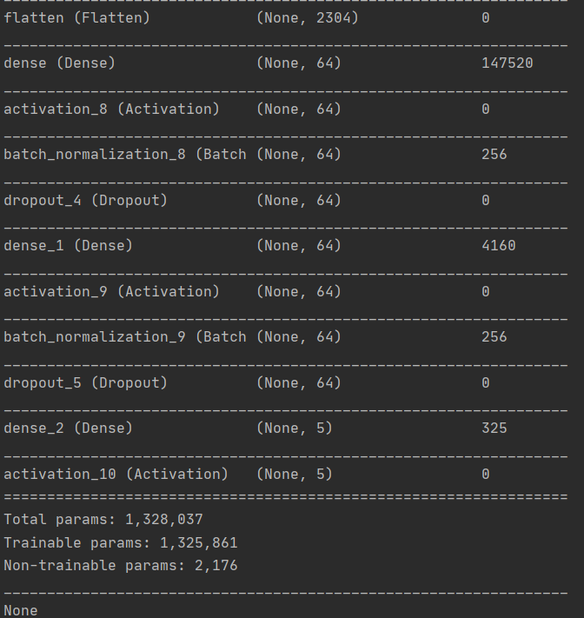
Kết quả của giải pháp đề xuất
Kết quả mô phỏng của sơ đồ CNN

Slide 19
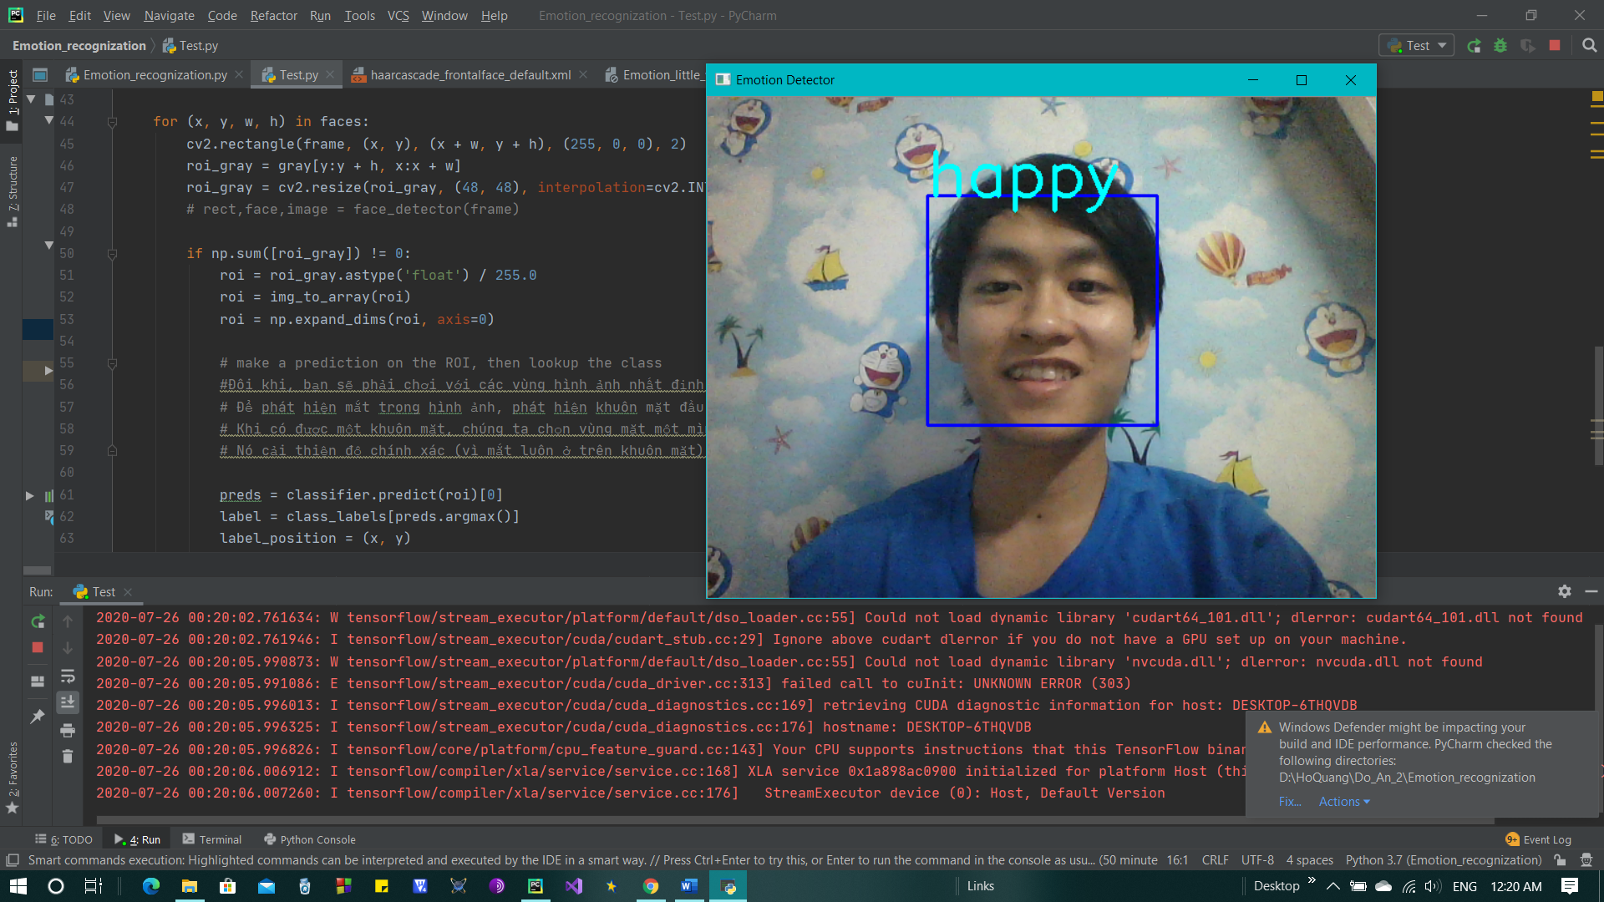
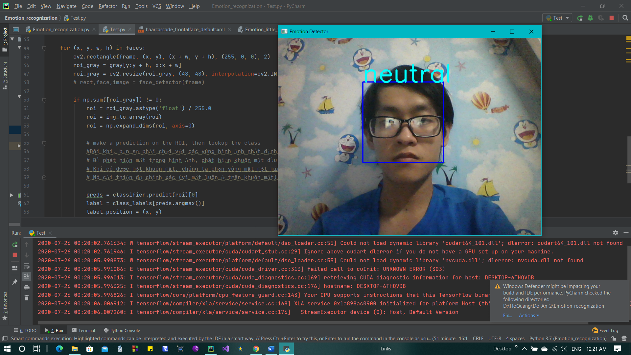
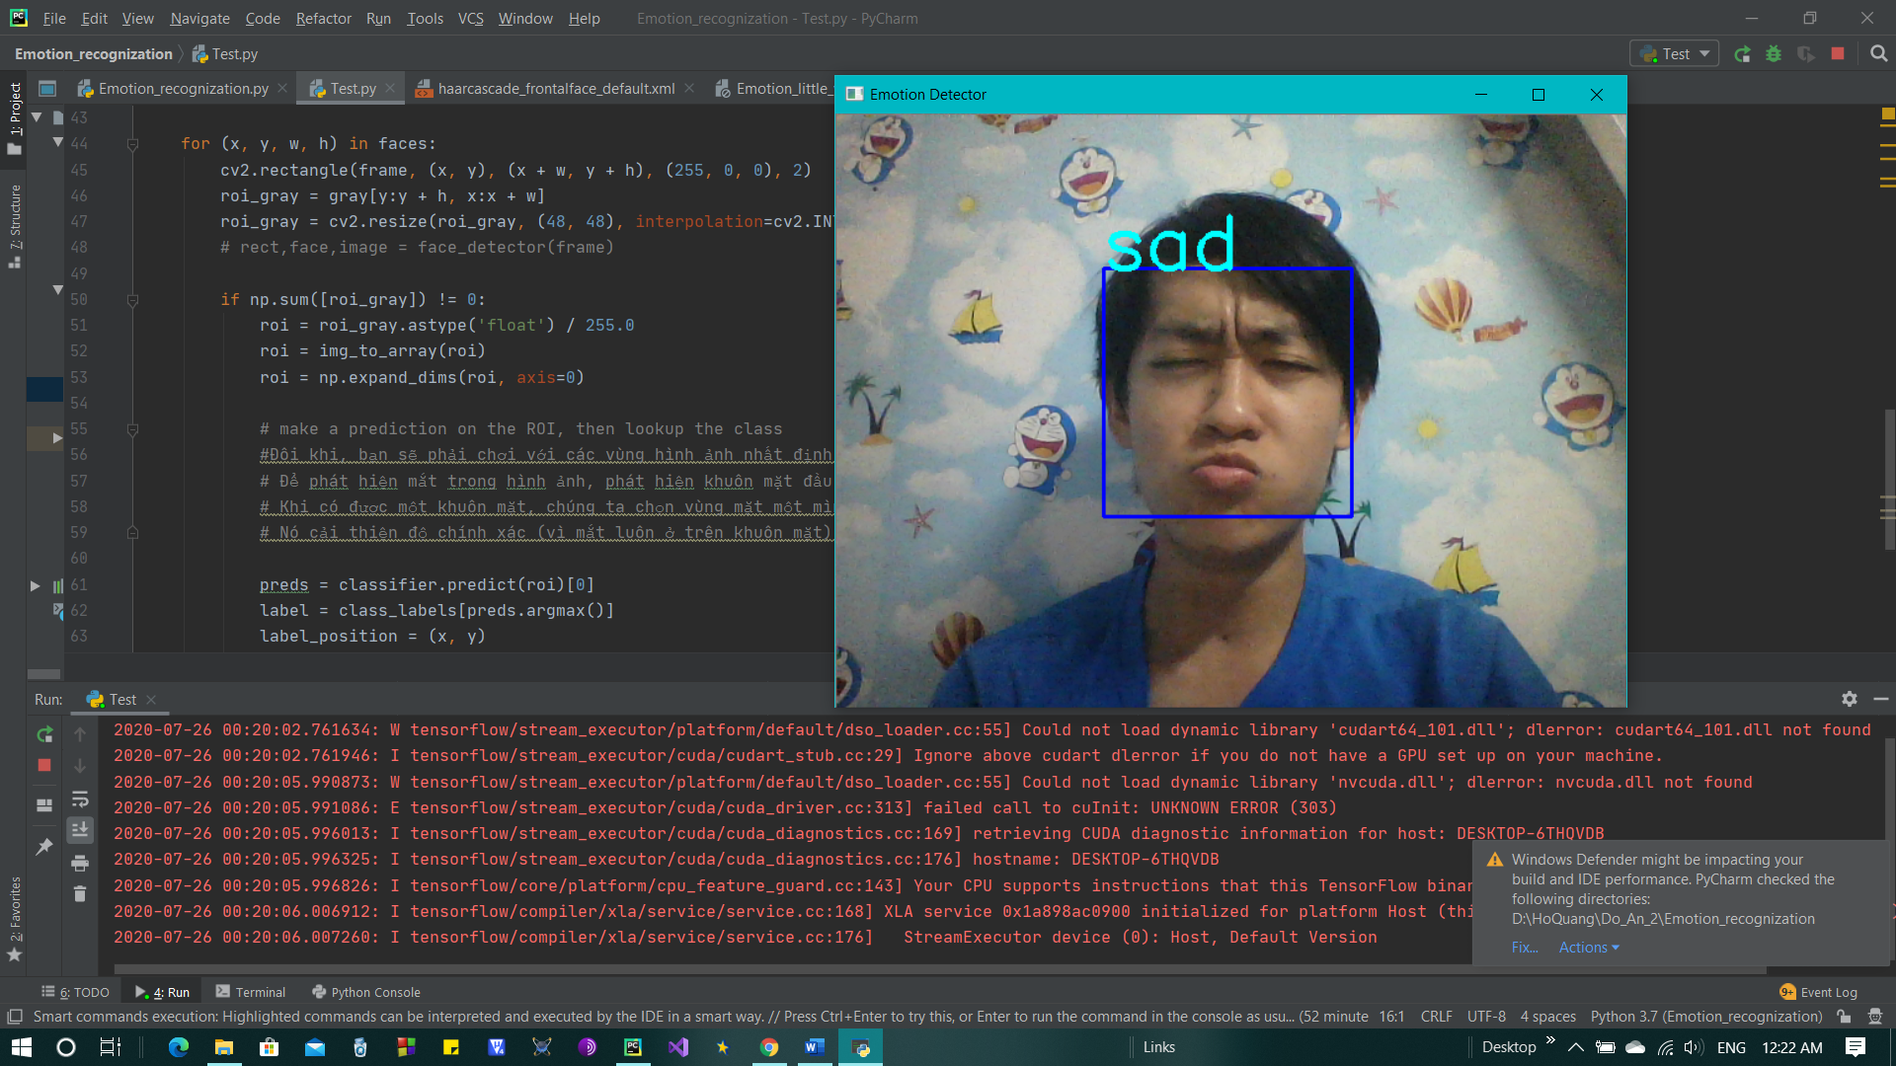
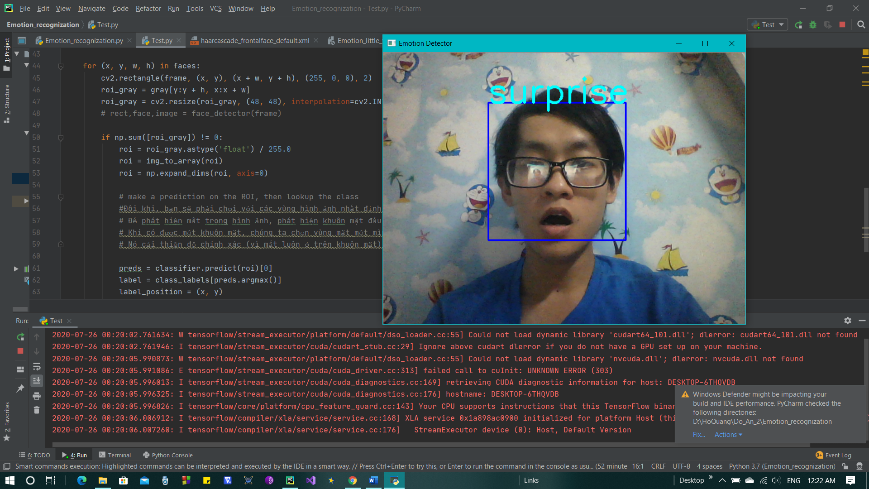
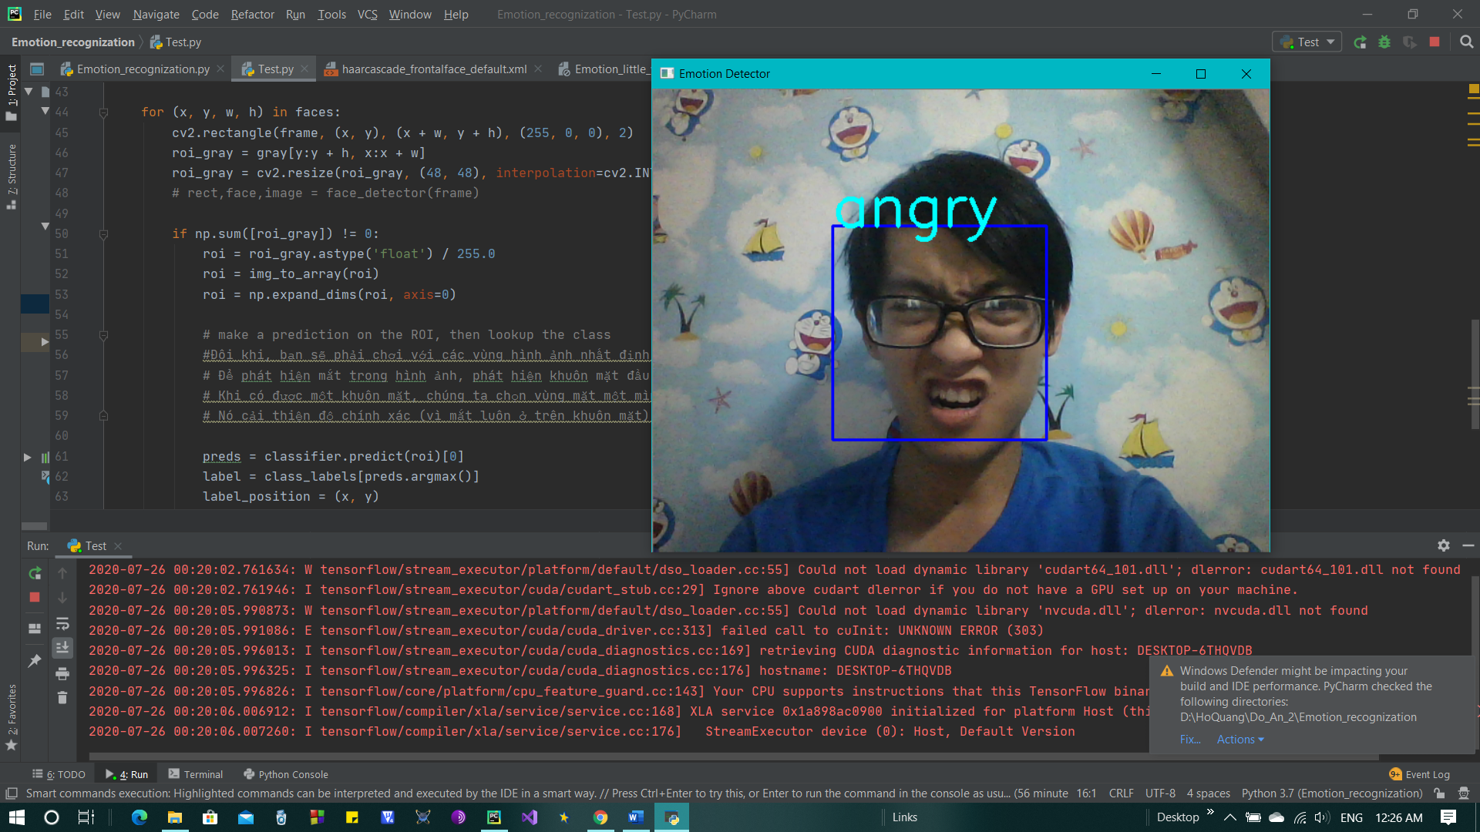
Kết quả của giải pháp đề xuất
Kết quả hiển thị, đo đạc thực tế (nếu có)

Slide 20
Kết luận và hướng phát triển đề tài
Kết luận
Phần mềm đã nhận diện thành công 5 cảm xúc chính: vui , buồn, ngạc nhiên, tức giận và cảm xúc trung lập.
Phần mềm cho phép nhận diện cảm xúc của nhiều gương mặt cùng một lúc.
Tốc độ xử lý khá nhanh.
Hướng phát triển và công việc tiếp theo.
Input camera theo dõi, output là điện thoại, theo dõi qua mạng internet.

Slide 21
Tài liệu tham khảo
Tài liệu tham khảo
[Online] https://blog.datawow.io/cnn-models-ef356bc11032
[Online] https://keras.io/
[Online] https://docs.opencv.org/master/
[Online]https://raw.githubusercontent.com/opencv/opencv/master/data/haarcascades/haarcascade_frontalface_default.xml

Slide 22
Hỏi và Trả lời
Ghi chú những câu hỏi và trả lời

Slide 23
Phụ lục (nếu có)
Phần phụ lục này đặt những nội dung cần giải thích chi tiết cho các Slide trong phần báo cáo chính trong trường hợp giải thích các câu hỏi từ người nghe

